Slide 1
图论中的连通性问题1-无向图

Slide 2
内容提要
深度优先搜索的深入认识
割点 (一般对于无向图而言)
割边 (一般对于无向图而言)
双连通块(一般对于无向图而言)
强连通分量(一般对于有向图而言)

Slide 3
深度优先搜索DFS
深度优先搜索(Depth-First Search)，简称DFS。
DFS总能够遍历所有的顶点和边。在遍历过程中，收集、统计数据，或是查找符合条件的顶点或者边。
DFS针对无向图、有向图、树均适用，算法区别很小。

Slide 4
“深搜”名字的由来
DFS总是从最新到达的顶点中挑选未访问过的边进行检查，尽可能深地搜索整个图。
BFS则是逐层式搜索。

Slide 5
无向图的DFS过程
初始时，在图G中，所有的顶点都是未访问(unvisited)过的。所有的边都是未检查(unexploered)的。
任选一顶点u，并从u开始搜索。u称为DFS的起始顶点。首先，我们标记u已经被访问(visited)过了。
然后我们选择邻接到u的一条边(u,v)，并经过这条边去访问v，同时这条边定向为从u到v。这时边(u,v)就说成是被检查过(explorered)，并称之为树边。顶点u称为v的父亲，记为FATHER[v] = u。

Slide 6
无向图的DFS过程
通常，当我们到达某个顶点u时，会有两种情况出现：
(1)如果存在与u关联的未被检查的边，那么我们就选择这样的边(u,v)，并定向为从u到v。这时，边(u,v)就说成是被检查过。现在有两种情形都需要考虑：
情形1 如果顶点v原来未被访问过，那么我们就经过边(u,v)去访问v，并从v继续搜索。在这种情况下，(u,v)就是一条树边(Tree Edge)，且FATHER[v] = u。
情形2 如果顶点v原来已经被访问过，那么我们就继续选择一条与u关联的其它未检查过的边。在这种情况下，边(u, v)就称为一条反向边(Back Edge)。

Slide 7
无向图的DFS过程
(2)如果与u关联的所有边都已检查过，那么我们返回到u的父亲，并继续从父亲结点的未检查过的邻接边搜索。顶点u这时就说成是完全扫描过。
当搜索返回到起始顶点，并且所有的边都已经被检查过了，DFS就终止。

Slide 8
深度优先数
在DFS时，用dfn[u]表示编号为u的节点在DFS过程中第一次访问的序号(也叫做开始时间、发现时间、时间戳、dfs序等）。dfn is the time when a node is visited first time while DFS traversal.
dfn[u]称为顶点u的深度优先数。显然，越先访问的节点dfn值越小。
DFS将图G的边划分成树边和反向边。很容易证明，树边形成了G的一棵生成树。称为深度优先生成树。当图不连通时，DFS的结果形成一个森林，而不是单棵树。

Slide 9
DFS遍历标号过程
A(1)
首先访问A点，标号dfn[A]=1
经过边A->B，访问B，标号dfn[B]=2，树边
经过边B->C，访问C，标号dfn[C]=3，树边
经过边C->A，发现A已经标号，且小于C自身标号，反向边
经过边C->B，发现B是C父亲，不处理。至此C访问完毕，回退B
经过边B->A，发现A是B父亲，不处理，至此B访问完毕，回退A
经过边A->C，发现C已经标号，且大于A自身标号，不处理，至此A访问完毕，整个DFS结束。
由此可见：无向图DFS时，每个顶点访问过2次，第1次是进入时，第2次是退出时。每条边访问过2次，第1次u->v，第2次v->u。
B(2)
C(3)

Slide 10
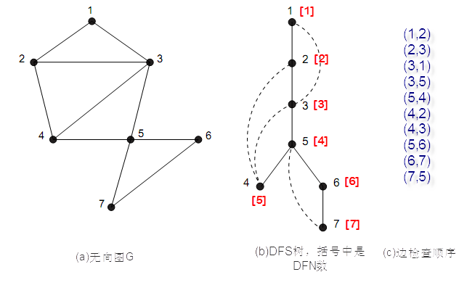
举例
上图中展示无向图G的深度优先搜索。(a)是无向图，(b)中的实线边是树边，虚线边是反向边。顶点1是DFS树的根。(c)列出了边的检查顺序。可以产生多棵以同一个顶点为根的生成树，例如树边(5,6)可被反向边(5,7)替换。

Slide 11
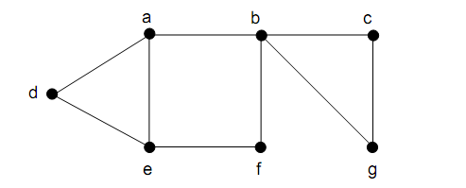
练习：无向图标出DFN值，并画出DFS树
以b为起点搜索

Slide 12
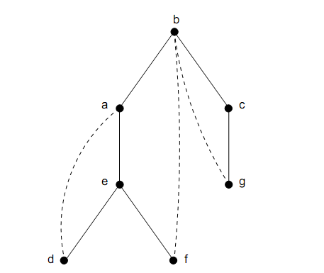
参考答案

Slide 13
DFS实现-数据结构
用邻接表存储图。边用结构体表示，可在结构体中记录多种信息。一种最小的信息表示为：
struct node {
int v; //边的终点
node *next; //下一条边的指针
}edge[MAXM]; //所有边存储在edata数组中
利用next指针，每个节点的邻接边形成一条单链表
用一个指针数组adj[MAXN]存储每个节点的边链表的头指针
node* adj[MAXN];
读入的边是逐条后插到edge[ ]数组中，用一个指针变量ecnt记录当前插入位置。

Slide 14
添加边的函数
无向图的一条边在存储时，实现是拆成两条“有向边”来存储的。例如，设一条无向边(u,v)，存储时一条边是u->v，另一条边是v->u
const int MAXN = 5100; //最大顶点数
const int MAXM = 101000; //最大边数，等于题设最大边数*2
node *ecnt = &edge[0]; //边数组空闲空间指针
int n, m; //顶点数，边数
void addedge(int u, int v) { //添加边的函数，无向图要加两条边
node *p = ++ecnt; //边u->v
p->v = v; p->next = adj[u]; adj[u] = p;
p = ++ecnt; //边v->u
p->v = u; p->next = adj[v]; adj[v] = p;
}

Slide 15
读入数据，构造邻接表
void init() {
scanf("%d%d", &n, &m);
int x, y;
for(int i=1; i<=m; i++) {
scanf("%d%d", &x, &y);
addedge(x, y);
}
}

Slide 16
DFS实现
int dfn[MAXN], low[MAXN];
int dcnt=0;
void dfs(int u, int fa) {
dfn[u] = ++ dcnt;
for(edge *p = adj[u]; p ; p = p->next) {
int v = p->v;
if(!dfn[v]) {
printf("%d,%d is a tree edge.\n", u,v); //u->v是一条树边
dfs(v, u);
}
else if(v != fa && dfn[v] < dfn[u])
printf("%d,%d is a back edge.\n", u,v); //u->v是一条反祖边
}
}

Slide 17
DFS实现-主过程
memset(dfn, 0, sizeof(dfn));
for(int i=1; i<=n; i++) //非连通图，dfn也充当了vis数组
if(!dfn[i])
dfs(i, 0);

Slide 18
时间分析
对图G的每个顶点v，过程DFS-VISIT仅被调用一次。因为只有当v未被访问时，才调用DFS-VISIT。因此整个DFS过程，每个顶点仅被访问一次。
在函数DFS中每条边仅枚举一次。只要顶点不被重复访问，与顶点相邻的边也不会重复检查。尽管每个顶点邻接边的数量是变化的，但采用聚集分析，DFS访问的边的总数却是固定的：2*E（无向图的邻接表存储方式，每条边(u,v)被存储了两次，一次是在u的边表中，一次在v的边表中）。
DFS总时间为O(V+2E)。

Slide 19
DFN的简单应用
在一个有根树上，怎样以O（1）的时间判断一个结点u是否是另一个结点w的祖先？
方法：在树上从根结点出发做一次DFS，记录每个结点的DFN值和后代的数量。设u有d个后代。如果满足
DFN[u] < DFN[w] <= DFN[u] + d 则表明u是w的祖先。

Slide 20
割点(articulation point or cut vertex)
G是连通图，v∈V(G)，去掉 v及与之关联原边后，G不再连通，则称v是G的一个割点。Articulation point是关节点的意思。
A vertex in an undirected connected graph is an articulation point (or cut vertex) iff removing it (and edges through it) disconnects the graph.
v

Slide 21
LOW参数
我们通过DFS把无向图定向成有向图(仅由树边和返祖边构成的DFS树)，树边向下，从父结点指向子结点。反祖边向上，从后代结点指向祖先结点。
定义每个顶点的low参数，low[u]表示沿u出发的有向轨能够到达的点v中，low[v]的最小值。(经过返祖边后则停止)
low[u]定义为u或者u的子树中能够通过最多一条反向边追溯到的节点的DFS最早开始时间
6
7
1/1
2/1
3/2
4/2
5/2
1
2
5
3
4
6/1
7/7

Slide 22
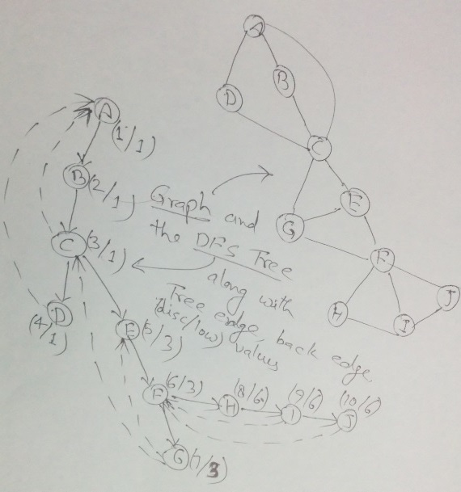
再一例（完全了解low值）
从结点E，我们可以先向下沿树边走到G，再沿反向边走到C。
也可以从E出发，走到I或者J，再沿反向边走到F
Low值告诉我们能够走回的最上层祖先的dfn编号。首先，结点是自己的祖先。
然后在子树内部探寻是否有某个子结点的路径能够回到祖先。如果有多条路径能够回到不同的祖先，则选择dfn值最小的祖先(辈份最高)。
又例如，结点F有多棵子树。子结点G能返回祖先E和C，而其它的子树只能返回F。最上层祖先是C，因此F的low值等于dfn[c] = 3

Slide 23
LOW参数怎么求
①
1
1
②
2
2
1
③
3
3
1
low[u]的定义提供了如下的计算步骤：
1. 当u是DFS期间首次访问时，自身是祖先，则：low[u] = dfn[u]
2. 当与u关联的一条反向边(u,v)被检查时，v是u的直接祖先：low[u] = min{low[u], dfn[v]}
3. 当DFS在u的一个儿子v完全扫描后返回到u时，儿子的祖先也是自己的祖先：low[u] = min{low[u], low[v]}，相当于确定环中除反向边连接的起点、终点外的中间部分点的low值。

Slide 24
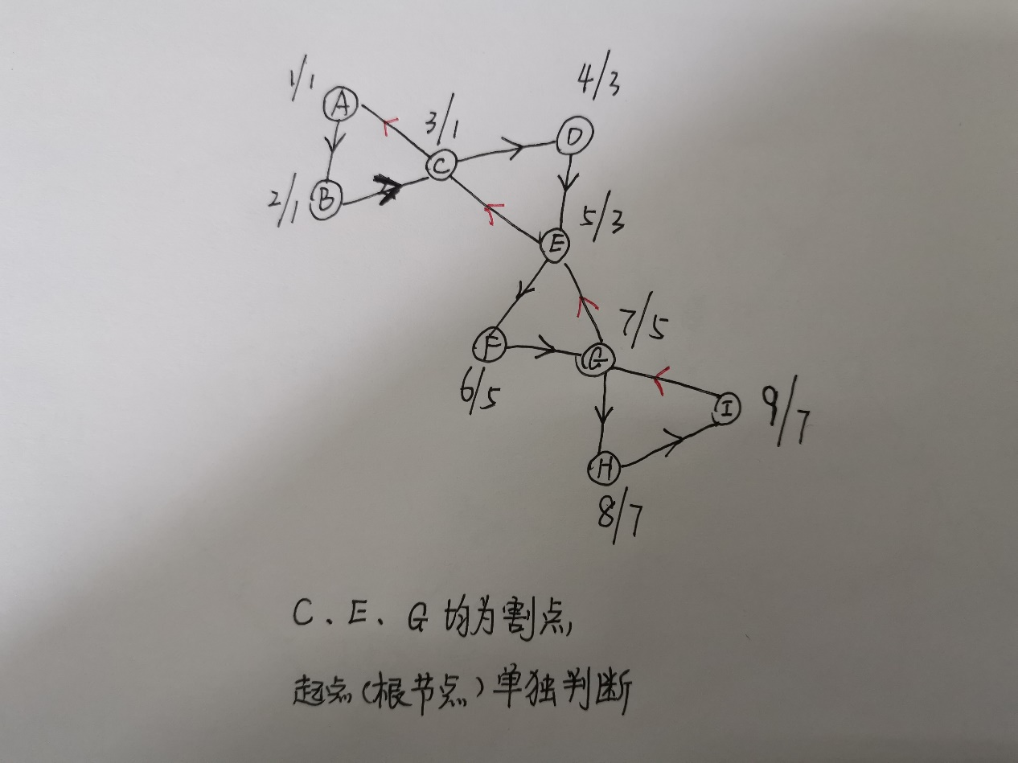
判断割点
想法：在进行DFS时识别割点。令G=（V，E）为一个无向连通图，令T为G的一个以顶点r为根的DFS树。那么我们有：
DFS中，e=ab是返祖边(dfn[a]和dfn[b]均已经求出)，那么a是b的孙辈，b是a的祖先(这个地方的祖先不含父亲节点)。
定理2：DFS中，e=uv是树边，且dfn[u]>1，low[v]>=dfn[u]，则u是割点。
定理3：DFS的根r是割点的充要条件是：至少有2条以r为起点(从r出发)的树边。

Slide 25
求割点的算法
void dfs(int u, int fa)
{
low[u] = dfn[u] = ++dcnt;
for(edge *p = adj[u]; p ; p = p->next) {
int v = p->v;
if(!dfn[v]) {
dfs(v, u);
low[u] = min(low[u], low[v]);
if(low[v] >= dfn[u])
if(fa != 0) cutp[u] = true; //u不是根
else rtson++; //u是根，儿子数+1
}
else if(v != fa)
low[u] = min(low[u], dfn[v]);
}
}
if(rtson > 1) cutp[root] = true;

Slide 26
割边
G是连通图，e∈E(G)，G – e 不再连通，则称e是G的割边，亦称做桥。

Slide 27
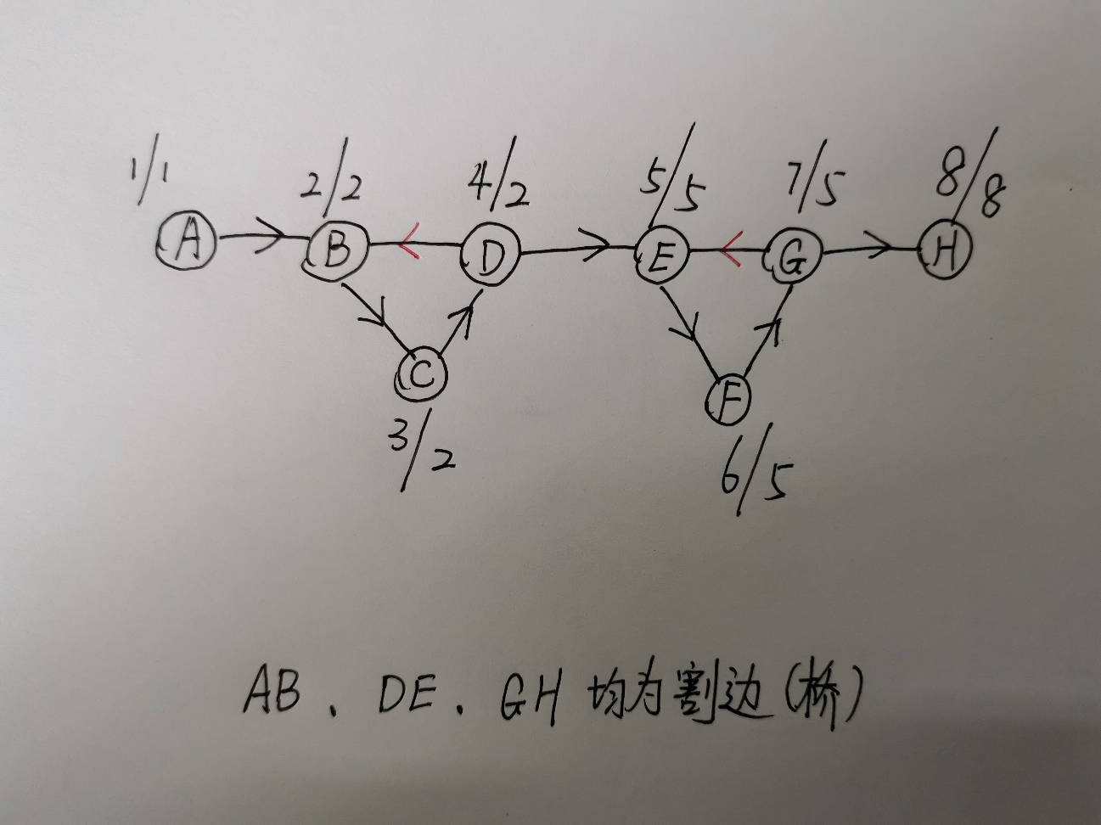
求割边的算法
与割点类似的，我们定义low和dfn。树边e=u→v ，当且仅当low[v] > dfn[u]的时候，e是割边。
我们可以根据割点算法的证明类似的证明割边算法的正确性。

Slide 28
求割边的算法-实现
Vector<pair<int, int> > cute; //割边存入一个pair类型的向量
void dfs1(int u, int fa)
{
low[u] = dfn[u] = ++dcnt;
for(edge *p = adj[u]; p ; p = p->next) {
int v = p->v;
if(!dfn[v]) {
dfs(v, u);
low[u] = min(low[u], low[v]);
if(low[v] > dfn[u])
cute.push_back(make_pair(u, v));
}
else if(v != fa)
low[u] = min(low[u], dfn[v]);
}
}

Slide 29
求割边、割点的算法实现2
前面的算法一边DFS，一边就得出割点或者割边的结论，可看成是“在线”算法。
也可以先做一遍DFS，只求出每个顶点的dfn、low、father等信息，然后再枚举一次顶点，对于枚举到的点v，利用father数组找到它的父节点u，再判断割边与割点：
割点：if( low[v] >= dfn[u])
cutp[u] = true;
割边：if(low[v] > dfn[u])
cute.push_back(make_pair(u, v));
这个方法可看成是“离线”算法，在需要事后再处理其它信息时还是有用的。

Slide 30
割点与割边
猜想：两个割点之间的边是否是割边？ 割边的两个端点是否是割点？
都错！

Slide 31
CQOI 1668 & HIHOCODER 1183割点和割边
给出一个无向连通图, 求出所有割点与割边的数量。
Sample Input | Sample Output
11 13 1 2 1 4 1 5 1 6 2 11 2 3 4 3 4 9 5 8 5 7 6 7 7 10 11 3 | 4 3

Slide 32
POJ 1523 SPF
给出一个无向图，要求求出图中的割点和去掉该割点后图的连通分量个数
Sample Input | Sample Output
1 2 5 4 3 1 3 2 3 4 3 5 0 1 2 2 3 3 4 4 5 5 1 0 1 2 2 3 3 4 4 6 6 3 2 5 5 1 0 0 | Network #1 SPF node 3 leaves 2 subnets Network #2 No SPF nodes Network #3 SPF node 2 leaves 2 subnets SPF node 3 leaves 2 subnets 结点数N不超过1000

Slide 33
分析
求无向图割点的基本题。
构建一棵dfs树，dfn[i]为深度优先数，表示dfs时访问i节点的序号，low[i]表示从i节点出发能访问到的最小的深度优先数。
当且仅当节点u满足如下两个条件之一时，u为割点： 1.u为dfs树的根，且u至少有两个子节点。 2.u不是dfs树的根，至少存在一个节点v是u的子节点，且low[v]>=dfn[u]。
若u为割点，记son[u]为u的子节点数，则去掉u后，图被分成son[u]+1个部分（每个子节点的部分和u的祖先的部分），若u为dfs树的根，则分成son[u]个部分（根节点没有祖先）。

Slide 34
CQOI1452 嗅探器
在无向图中寻找出所有的满足下面条件的点：割掉这个点之后，能够使得一开始给定的两个点a和b不连通，割掉的点不能是a或者b。(ZJOI2004)
a
b
Sample Input | Sample Output
5 2 1 2 5 1 4 5 3 2 3 5 1 0 0 4 2 | 1 结点个数N≤100 边数M≤N*(N-1)/2

Slide 35
分析
朴素算法：
枚举每个点，删除它，然后判断a和b是否连通，时间复杂度O(NM)
如果数据范围扩大，该算法就失败了！

Slide 36
分析
题目要求的点一定是图中的割点，但是图中的割点不一定题目要求的点。如上图中的蓝色点，它虽然是图中的割点，但是割掉它之后却不能使a和b不连通
由于a点肯定不是我们所求的点，所以可以从a开始DFS遍历整张图。
当判定某个点u是割点时，检查它的当前儿子v为根的子树是否包含b。如果包含，则u是满足题意的割点，否则不是。
怎样方便地判断v为根的子树是否包含b呢？
网上有：low[b] >= dfn[u]？
事实上是： dfn[b] >= dfn[v]

Slide 37
分析
a
b
时间复杂度是O(M)的
如图，蓝色的点表示问题的答案，黄色的点虽然是图的割点，但却不是问题要求的答案

Slide 38
CQOI1453 关键网线
无向连通图中，某些点具有A属性，某些点具有B属性。请问哪些边割掉之后能够使得某个连通区域内没有A属性的点或者没有B属性的点。(CEOI2005)
数据范围约定
结点个数N≤100000
边数M≤1000000
Sample Input | Sample Output
9 10 3 4 2 4 5 4 9 8 3 1 2 4 1 2 3 4 2 1 5 5 6 6 7 6 8 7 9 8 7 | 3 2 3 5 6 7 9

Slide 39
分析
朴素算法：
枚举每条边，删除它，然后判断是否有独立出来的连通区域内没有A属性或者没有B属性。复杂度O(M²)
当然，这个复杂度太大了！

Slide 40
分析
正如嗅探器一样，题目要求的边一定是原图中的割边，但是原图中的割边却不一定是题目中要求的边。
设A种属性总共有SUMA个，B中属性总共有SUMB个。和嗅探器类似的，如果边e=u→v是割边，且以v为根的子树中，A种属性的数目为0或者为SUMA，或者B种属性的数目为0或者为SUMB，那么e就是题目要求的边。

Slide 41
分析
A
B
A
B
A
A
A
A
A
B
A
下图中，蓝色的边表示题目要求的边，绿色的边表示虽然是图中的割边，但不是题目要求的边。

Slide 42
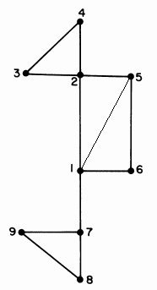
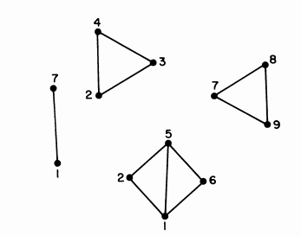
无向连通图的点双连通分量
所谓无向连通图的点双连通分量（Biconnected Components）是指不包含割点的极大连通子图（首先它是原图的一个分量，什么样的分量呢？拿掉一个点后，各点还能互通）。
点双连通分量也叫块(block)。把每个块收缩成一个点，不同块之间的边保留，就得到一棵树。显然，缩点后的图是无环的。
从下图可以看出：一条边只能属于一个点双连通分量。割点可以属于多个双连通分量。

Slide 43
求点双连通分量的算法
对于点双连通分量，实际上在求割点的过程中就能顺便把每个点双连通分量求出。
建立一个栈，存储当前双连通分量，在搜索图时，每找到一条树边或反向边，就把这条边加入栈中。如果遇到某时满足dfn(u)<=low(v)，说明u是一个割点，同时把边从栈顶逐个取出，直到遇到了边(u,v)，取出的这些边与其关联的点，组成一个点双连通分量。
割点可以属于多个点双连通分量，其余点和每条边只属于且属于一个点双连通分量。
因为割点可以属于多个点双连通分量，所以在维护栈中元素时，记录的是边，而非点。

Slide 44
int dfn[MAXN], low[MAXN];
int dcnt=0, blkcnt=0;
stack<pair<int,int> > se;
vector<pair<int,int> > blks[MAXN]; //存点双连通分量
void dfs(int u, int fa) {
low[u] = dfn[u] = ++dcnt;
for(edge *p = adj[u]; p ; p = p->next) {
int v = p->v;
if(!dfn[v]) {
se.push(make_pair(u,v));
dfs(v, u);
low[u] = min(low[u], low[v]);
if(low[v] >= dfn[u]) { //u是割点或根节点
blkcnt++;
pair<int,int>tmp;

Slide 45
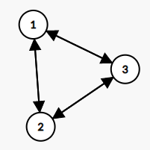
do {
tmp = se.top(); se.pop();
blks[blkcnt].push_back(tmp);
}while( !(tmp.first == u && tmp.second ==v) );
}
}
else if(v != fa) { //v点已经访问
low[u] = min(low[u], dfn[v]);
if(dfn[u] > dfn[v]) //这个判断需要，无向图有”前向边”的概念
se.push(make_pair(u,v));
}
}
}
无向图存双向边，当从1->2->3访问后，回溯返回1时，会检查1->3这条边(反向边的对称边)，
但反向边已经在访问结点3时添加过，不能再次添加

Slide 46
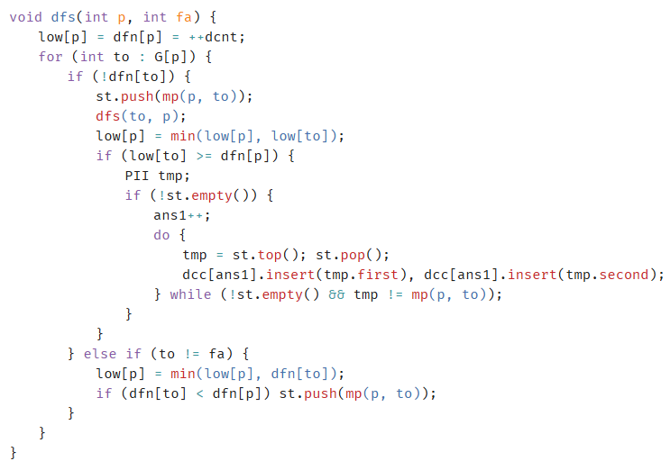

Slide 47
求无向连通图点双连通分量（没有割点的连通分量）,假定没有重边
Input: （9点12边）
9 12
1 2
1 5
1 6
1 7
2 3
2 4
2 5
3 4
5 6
7 8
7 9
8 9
output:
Block No. 1
8, 7
9, 8
7, 9
Block No. 2
1, 7
Block No. 3
3, 2
4, 3
2, 4
Block No. 4
5, 1
2, 1
5, 2
6, 5
1, 6

Slide 48
求无向连通图点双连通分量（没有割点的连通分量）,假定没有重边
Input: （11点13边）
11 13
1 2
1 4
1 5
1 6
2 11
2 3
4 3
4 9
5 8
5 7
6 7
7 10
11 3
output:
Block No: 1
4,9
Block No: 2
4,1
3,4
3,2
11,3
2,11
1,2
Block No: 3
5,8
Block No: 4
7,10
Block No: 5
6,1
7,6
5,7
1,5

Slide 49
求点双连通分量的练习题
CF962F 简单环

Slide 50
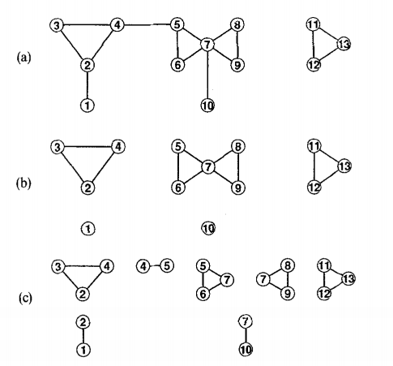
求无向连通图边双连通分量
边双连通分量是指不包含桥的极大连通子图。因此，边连通分量的任意两个点之间都有不共边的两条路（可以共点）。这也正是“边双连通分量”的称谓所在。
既然边双连通分量不存在桥，那么，删除任意一条边后，分量仍能保持连通性。
要求边双连通分量，只需在求出所有的桥以后，把桥边删除，原图变成了多个连通块，则每个连通块就是一个边双连通分量。桥不属于任何一个边双连通分量，其余的边和每个结点都属于且只属于一个边双连通分量。
如图所示。(a)是原图，(b)是边双连通分量，(c)是点双连通分量

Slide 51
求边双连通分量
因为每个结点仅属于一个边双连通分量，这一点与有向图的强连通分量相似，故可以用有向图强连通分量相似的方法，在一次DFS中，用一个栈维护当前遍历过的结点，每当发现遇到一条割边，就把栈中属于当前边双连通分量的结点退栈，并给每个结点标记一个边双连通分量的编号。

Slide 52
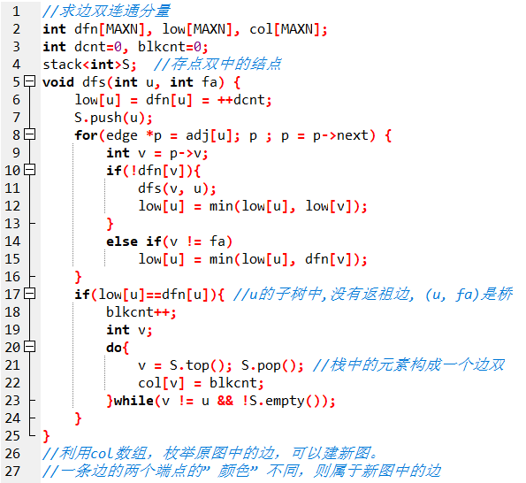
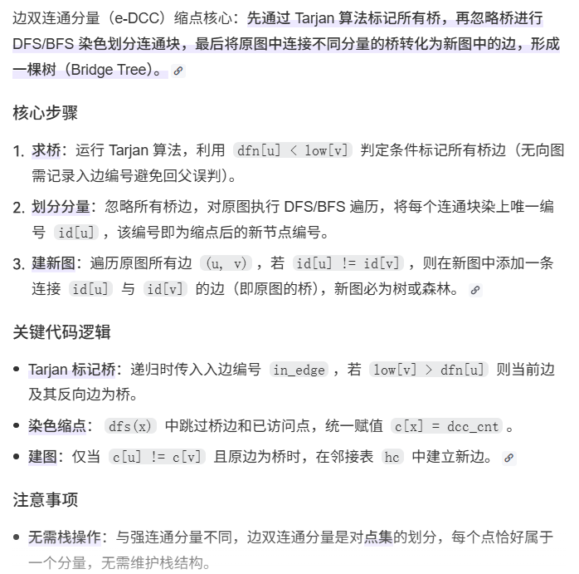

Slide 53
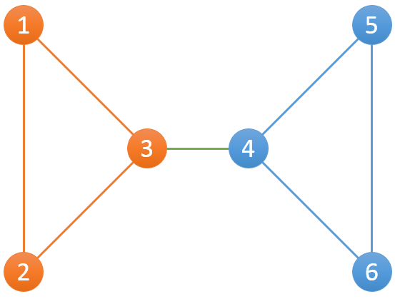
HIHOCODER 1184连通性二·边的双连通分量
这个例子，一共有6个服务器和7条连接：
其中包含2个组，分别为{1,2,3},{4,5,6}。对{1,2,3}而言，当1-2断开后，仍然有1-3-2可以连接1和2；当2-3断开后，仍然有2-1-3可以连接2和3；当1-3断开后，仍然有1-2-3可以连接1和3。{4,5,6}这组也是一样。
把整个网络的情况告诉了小Hi和小Ho，小Hi和小Ho要计算出每一台服务器的分组信息。

Slide 54
POJ3352 修建道路
给你一个连通的无向图，问你至少需要添加几条边，可以保证删除任意一条边，图仍然是连通的。
数据范围约定：结点个数N≤2500，边数M≤20000
Sample Input | Sample Output
10 12 1 2 1 3 1 4 2 5 2 6 5 6 3 7 3 8 7 8 4 9 4 10 9 10 | 2

Slide 55
分析：
思考后可以发现，题目是求最少加多少条边，使得原图成为一个边双连通图，即删除任意一条边后，图仍保持连通。
可以求出所有的桥，把桥删掉。然后把所有的连通分支求出来，显然这些连通分支就是原图中的双连通分支。把它们缩成点，然后添上刚才删去的桥，就构成了一棵树。在树上添边使得树变成一个双连通分支即可。
本题只要求输出一共需要添加多少条边，而不需要求具体的方案。其实可以统计度为1的叶子节点（设共有x个），然后直接输出(x+1)/2即可
如果要求修建道路的方案，则变成一道新的题，你会发现算法要复杂得多！

Slide 56
命题：一棵有n(n>=2)个叶子结点的树，至少须添加ceil(n/2)条边，就能转变为一个没有桥的图。或者说，使得图中每条边，都至少在一个环上。
证明：
这里只证明n为偶数的情况。n为奇数的证明类似。
先证明添加n/2条边一定可以达成目标。
n=2时，显然只需将这两个叶子间连一条边即可。命题成立。
设n=2k(k>=1)时命题成立，即S[2k]=k。下面将推出n=2(k+1)时命题亦成立。
n=2k+2时，选取树中最长的路径，设其端点为a,b；并设离a最近的度>=3的点为a',同理设b'。
（关于a'和b'的存在性问题：由于a和b的度都为1,因此树中其它的树枝必然从路径<a,b>之间的某些点引出。否则整棵树就是路径<a,b>，n=2<2k+2，不可能。）

Slide 57
在a,b间添一条边，则路径<a,b>上的所有边都已不再是桥。这时，将刚才添加的边，以及aa'之间，bb'之间的边都删去，得到一棵新的树。因为删去的那些边都已经符合条件了，所以在之后的构造中不需要考虑它们。由于之前a'和b'的度>=3，所以删除操作不会使他们变成叶子。因此新的树必然比原树少了两个叶子a,b，共有2k个叶子。由归纳知需要再加k条边。因此对n=2k+2的树，一共要添加k+1条边。(最长的路径保证a',b'不相同）
因此证得n/2可取。
再证明n/2是最小的解。
显然，只有一个叶子结点被新加的边覆盖到，才有可能使与它相接的那条边进入一个环中。而一次加边至多覆盖2个叶子。因此n个叶子至少要加n/2条边。
证毕。

Slide 58
无向图的K连通性问题
(1)一个具有 N 个顶点的图，在去掉任意 k-1 个顶点后 (1<=K<=N) 所得的子图仍连通，而去掉 K 个顶点后的图不连通则称 G 是连通的， K 称作图 G 的点连通度
(2)相应地如果至少去掉 K 条边使这个图不连通，则 K 成为图的边连通度

Slide 59
POJ2942 圆桌骑士
一些骑士，他们有些人之间有矛盾，现在要求选出一些骑士围成一圈，圈要满足如下条件： 1.人数大于1 2.总人数为奇数 3.有仇恨的骑士不能挨着坐。
问有几个骑士不能和任何人形成任何的圆圈。
Sample Input | Sample Output
5 5 1 4 1 5 2 5 3 4 4 5 0 0 | 2 1 ≤ n ≤ 1000 and 1 ≤ m ≤ 1000000

Slide 60
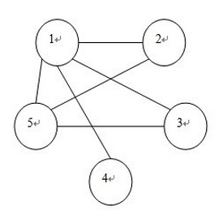
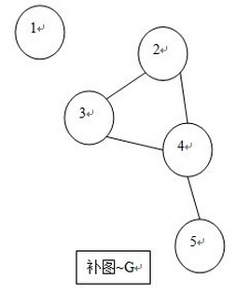
分析
利用输入的m对憎恨关系构造图G，则图G中有边相连的两个点表示这2个骑士互相憎恨。
构造图G的补图~G，则图~G中有边相连的两个点表示这2个骑士可以坐在相邻位置。补图~G就是把图G原有的边全部删去，原本不存在的边全部连上。

Slide 61
分析
在图~G中，可能存在度数=0的点，说明它们不能和任何人相邻。
对于度数=1的点，这些骑士旁边最多只能坐另一个人，根据圆桌的座位要求每个骑士k的座位两边都必定各有一个骑士（度数=2）
那么这些度数<=1的点是孤立的或者是单连通的，也就是说他们不在圆桌的“环”内。
现在问题是，我们怎么才能知道哪些骑士在环外？
可以把问题转化为，我们怎么才能知道哪些骑士在环内？

Slide 62
分析
在环内的所有结点都是双连通的，我们可以通过Tarjan算法求双连通分量。注意，补图~G可能有几个双连通子图，即它可能有不止一组双连通分量，而Tarjan算法是一组一组双连通分量求出来的，因此每求出一组双连通分量我们就要马上处理一组。
下面都是针对某一组双连通分量的处理。
骑士在双连通分量内（在环内），并不能就此就说明它可以出席会议了，因为假如这个骑士所在的双连通分量，不是一个奇数顶点的环，而是一个偶数顶点的环，根据题设条件，这个双连通分量内的全部骑士都要被开除

Slide 63
分析
那么怎样判断一个双连通分量是奇圈呢？
这里不证明地给出两个定理：
（1）如果一个双连通分量内的某些顶点在一个奇圈中（即双连通分量含有奇圈），那么这个双连通分量的其他顶点也在某个奇圈中；
（2）如果一个双连通分量含有奇圈，则他必定不是一个二分图。反过来也成立，这是一个充要条件。
那么要判断双连通分量是否为奇圈，只需判断这个双连通分量是否为一个二分图，利用黑白染色法进行判断。
这样，只属于一个奇圈中的骑士，都是允许出席会议的。
而有的骑士可能是2个以上的奇圈的公共点，那么它们也符合题设条件。

Slide 64
新修公路(1)
给出一张简单无向图，问最少添加几条边能够使得原图中没有割边。(CEOI2000)
数据范围约定
结点个数N≤2500
边数M≤20000

Slide 65
新修公路(2)
为了简化数据关系，我们先将原图收缩，变成一棵树，容易知道的是，剩下的任务就是添最少的边，使得树成为一个块。(树中的两个结点之间连边相当于原图中两个块中分别任意取点连在一起)
猜想：每添一条边，就选择树中的两个叶子结点，将它们连起来，于是最少的添边数目就是(叶子结点个数+1)/2

Slide 66
新修公路(3)
如图所示，点代表了原图中的一个块，它们之间的连边是割边。连接a与c，b与d之后，图中就没有割边了。
a
c
d
b

Slide 67
新修公路(4)
但并不是任意连接两个叶子结点就可以达到目标。假如连接了a与b，c与d，原图并没有变成一个块。
a
c
d
b

Slide 68
新修公路(5)
进一步分析刚才的算法，每次连接两个叶子结点之后，把新生成的圈压缩成为一个点，以前和圈上的点关联的点，都和新生成的这个“压缩点”相关联。于是原来的树在添加一条边之后，又变回了一棵树。

Slide 69
新修公路(6)
在连接a与c之后，新生成的树只剩下2个叶子结点；连接b与d之后，树就被压缩成了一个点。
d
a
c
d
b
b

Slide 70
新修公路(7)
而如果先连接a与b，那么新生成的树会剩下3个叶子结点，连接c与d之后，树中还剩2个叶子结点，所以这种连接方法还需要多连一条边。
现在的问题是，是否一定能找出这样子的两个叶子结点，使得压缩成的点不会成为新的叶子节点呢？

Slide 71
新修公路(8)
连接的两个点的那条树中的唯一路径上，如果除了它们的最近公共祖先到自己的父亲有连边以外，其他的结点没有别的分叉，那么连接这两个点之后缩圈得到的点将会是一个叶子结点。
假设图中的任意两个叶子连接之后，都会多产生一个叶子结点。
当图中的叶子结点是2个或者3个的时候，怎么连都没有区别。

Slide 72
新修公路(9)
当图中的叶子结点有4个的时候，a和b到它们的最近公共祖先都没有别的分叉，且c和d到它们的最近公共祖先没有别的分叉，可以知道，a和c到它们的最近公共祖先上一定有分叉。
这个与假设矛盾。所以我们总能找到两个叶子结点，使得它们连边之后缩成的树不会新产生叶子结点。

Slide 73
新修公路(10)
具体实现：
首先一个问题是会碰到图的压缩，一个简单易行的方法是，新建一棵树来表示压缩过之后的图。
接着还会碰到一个缩圈的问题，怎么实现这一个环节？是否需要重新建树？
可以采取标号法，当缩一个圈的时候，在圈上取一个代表点，并把其他的点都标记为该代表点。一个潜在的问题是，压缩成的点可能还会被再次压缩，那么标记的时候就比较麻烦了。所以这里可以用并查集来实现标号这一步。

Slide 74
新修公路(11)
算法流程：
(1)求出图中的所有块，建立一棵代表树
(2)挑出2个叶子结点，使得连接他们之间的唯一路径上的分叉数目最多
(3)连接这两个叶子结点，并压缩新生成的圈，得到一棵新的树
(4)如果树中剩下一个叶子结点和一个根结点，直接连接它们，算法结束；如果树已经成为一个点，算法结束，否则转(2)

